Slide 1
第八课 西欧的思想解放运动
第四单元 资本主义制度的确立

Slide 2
第8课 西欧的思想解放运动
一、西欧思想解放运动概况
1.文艺复兴（14世纪中叶-17世纪）（意大利）
2.宗教改革（16世纪）（德意志）
3.近代科学（16-17世纪）
4.启蒙运动（17、18世纪）（法国）

Slide 3
第8课 西欧的思想解放运动
宗教改革
（16世纪）
启蒙运动
（17、18世纪）
1700
1300
1400
1500
1517
1600
1800
文艺复兴运动
（14世纪中叶-17世纪初）
近代科学兴起
（16-17世纪）

Slide 4
一、文艺复兴运动
1.背景
资本主义萌芽的出现与发展（经济/根因）
西欧文化自身的传承和发展（基础）
古希腊罗马文化积淀深厚 （文化基础）
新兴贵族、资产阶级的扶持（阶级支持）
具有新思想的学者文人聚集（中坚力量）
对宗教信仰的反思与怀疑 （社会心理）

Slide 5
一、文艺复兴运动
2.特点
①以学习和恢复古希腊罗马古典文化为号召；
②创立符合新兴资产阶级需要的新文化（实质）
③精神内核是人文主义

Slide 6
对待传统文化的态度及原因?
态度：借助古希腊罗马文化来表达资产阶级需要的新文化
原因：1、新兴资产阶级力量弱，还没有成熟的思想体系
2、基督教会长期垄断文化，势力强大
3、希腊、罗马文化蕴涵了丰富的人文精神

Slide 7
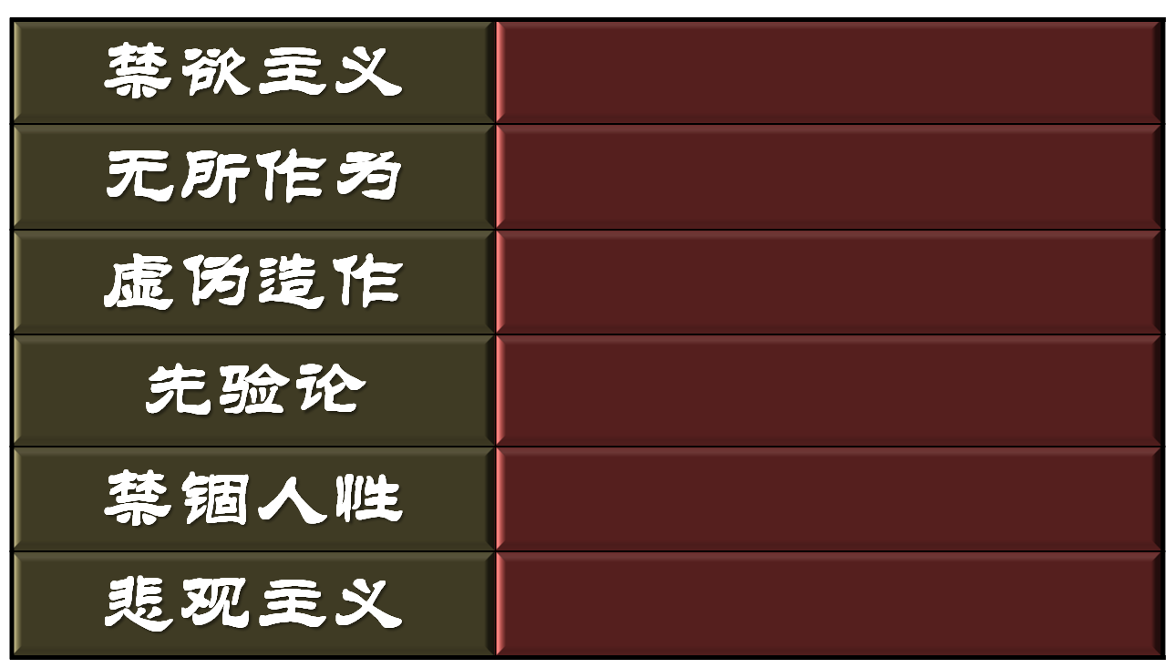
中外历史纲下册
追求现实幸福 理性
发挥才智 创造力
表达人的真实情感
神
人
探索人与自然
发展个性，发财致富
乐观主义精神

Slide 8

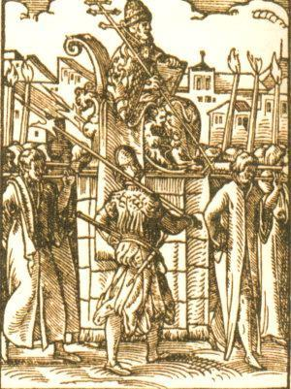
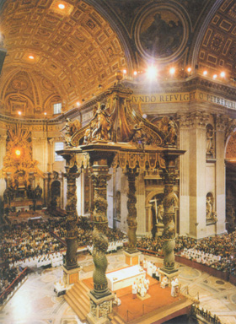
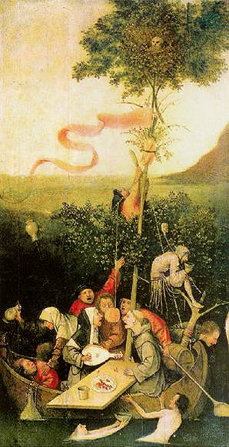
二、宗教改革
背
景
1、经济（根因）：天主教会严重阻碍了西欧资本主义发展。
2、政治：天主教会的专制、贪婪与腐败，引起社会各阶层的反对。
3、思想：文艺复兴宣扬人文主义，促进了思想解放。
4、目的：建立适应资产阶级需要的新教会。
教皇出巡
华丽的祭坛
纵情声色的生活

Slide 9
德国宗教改革--马丁路德《九十五条论纲》 拉开了宗教改革的序幕
罗马教会
马丁·路德
因行称义
因信称义
教徒
神职人员
上帝
（信仰上帝）
上帝
教徒
间接对话、得救
直接对话、得救

Slide 10
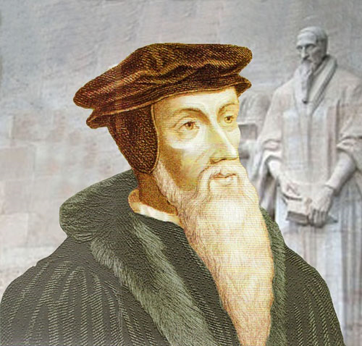
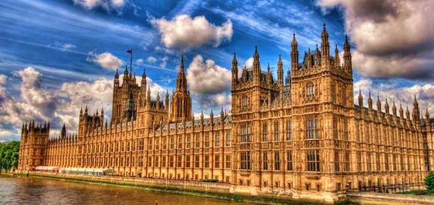
新教主张：认为人的灵魂获救靠自己，上帝面前人人平等；主张建立独立的民族教会和廉俭教会，力主用民族语言进行宗教活动。
影响：德国宗教改革确定了“教随国定” 原则，形成了路德派新教，并在德国取得合法地位。

Slide 11
路德派新教
认为人的灵魂获救靠自己，上帝面前人人平等；主张建立独立的民族教会和廉俭教会，力主用民族语言进行宗教活动。
加尔文教
加尔文宗宣称人因信仰得救，《圣经》是信仰的唯一泉源
英国国教
英国的天主教会在国王亨利八世的带领下脱离罗马教廷；经过玛丽一世的复辟，最终由伊丽莎白一世完成改革。

Slide 12
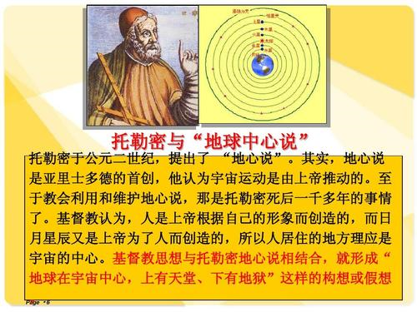
三、近代科学的兴起
1.背景
随着文艺复兴和宗教改革的深入发展，人们对自然界的认识也产生了革命性变化。 16—17世纪，欧洲的自然科学研究取得重大突破，近代科学兴起，被称为“科学革命”

Slide 13
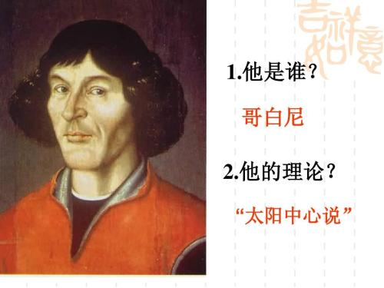
2.代表人物
波兰天文学家哥白尼提出“日心说”，否定天主教会宣扬的“地心说”，建立起一种新的宇宙观

Slide 14
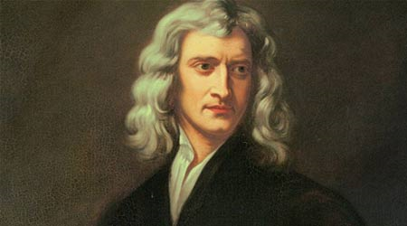
英国科学家牛顿发现万有引力定律，确立了较为完整的力学体系，为近代物理学的发展奠定了基础。近代科学在光学、热学、磁学、解剖学等领域也取得了巨大进步

Slide 15
思考：近代西方思想解放与科技发展的关系
①近代西方思想解放是近代西方科学技术产生、发展的前提条件。
②近代科技诞生后，二者相互促进、相互推动。

Slide 16
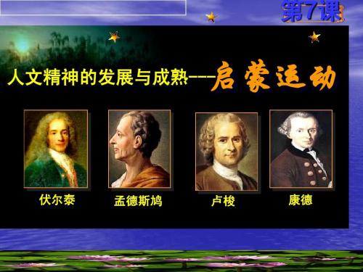

四、启蒙运动
含义
“启蒙”一词，法文原意为光明、智慧。启蒙运动就是以理性和科学的光芒，驱散蒙昧、迷信、宗教狂热和专制统治带来的黑暗，照亮人们精神世界的思想解放运动。
亚当斯密

Slide 17
精神内核
“理性”是启蒙运动的精神内核。启蒙思想家认为判断是非的标准是人的理性。他们相信进步，相信在科学和教育的作用下，社会将趋于完美。他们对未来社会提出了一些基本的政治思想，如天赋人权、平等、自由、法制、权力制衡等，他们都批判君主专制。

Slide 18
 | 精神内核 | 易混点
文艺复兴 | 人文主义 | 以人文主义为核心，也包含了一些理性的成分
宗教改革 | 因信称义 | 强调人的作用，蕴含人文主义精神，但不蕴含理性精神
启蒙运动 | 理性精神 | 理性精神建立在人文主义之上，是对人文主义的发展

Slide 19
西欧的思想解放运动
资本主义制度的确立
人文主义，人身自由，
解放人性，冲击封建秩序。
文艺复兴
（14世纪中叶—17世纪初）
近 代 科 学
科学精神；科学方法；削弱了封建统治的精神支柱。
信仰自由，
打击天主教会权威，
推动近代民族国家的形成。
宗教改革
（16世纪）
理性主义，思想自由，
革命思想武器，
民主原则，立法规范
启蒙运动
16-17世纪
（17、18世纪）
Notes:
人生而自由，却无往不在枷锁之中。
——卢梭（法国） 自然、宗教神权、政权

Slide 20
［2018·江苏卷］谚语在一定程度上反映了社会情绪。“神父的口袋最深”“离罗马越近，基督徒越坏”是 16 世纪德国社会中流行的谚语。这些谚语 （ ）
A. 改变人们对上帝的虔诚信仰
B. 引发欧洲首次思想解放运动
C. 反映人们对天主教会的不满
D. 深受法国启蒙思想家的影响

Slide 21
［2018·全国Ⅲ卷］18 世纪前半期的法国，先前往来于凡尔赛宫的思想家、文学家、戏剧家们，开始热衷于参加沙龙聚会，讨论的话题广泛，不再局限于传统的信仰和礼仪，思想极为活跃，上流社会不少人也乐于资助他们。这表明 （ ）
A. 启蒙思想逐渐流行
B. 宫廷文化普及到民间
C. 专制王权已经衰落
D. 贵族与平民趋于平等

Slide 22
他们（启蒙思想家）试图从全球的而非西方的角度来思考和行动，试图发现与牛顿的物质世界的定律相当的、具有普遍适用性的法则。这说明（ ）
A. 启蒙运动具有全球性 B. 自然科学影响启蒙运动
C. 牛顿定律具有永恒性 D. 启蒙运动推动科学革命
［2019·河北衡水中学模拟］伏尔泰在《哲学通信》中提道：专制制度压制人的自由，杜绝了人们追求幸福生活的途径。但是，他又认为，要改变这一现象，不应该依靠人民，而是要祈祷出现一位开明的君主。这说明伏尔泰 （ ）
A. 认可当时英国式的代议制政体 B. 反对建立人民主权的理性王国
C. 契合中小资产阶级的政治诉求 D. 宣扬天赋人权的资产阶级理念

